Slide 1
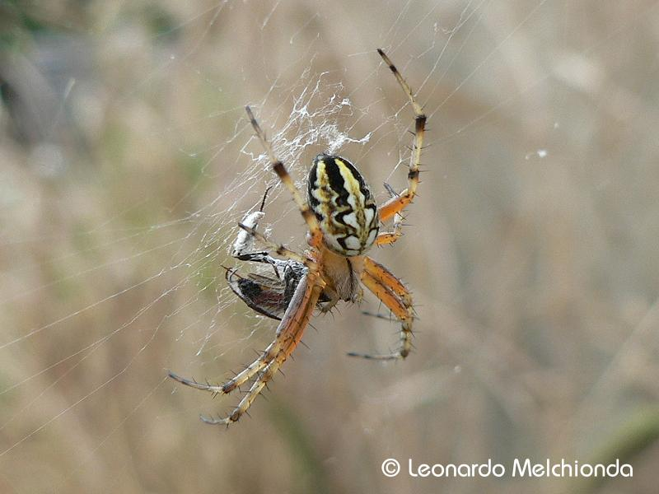
GLI ARACNIDI
Gli aracnidi, detti comunemente anche ragni, sono una classe di antropodi. Molti di essi sono predatori.
Gli aracnidi sono stati i primi animali a colonizzare le terre emerse.

Slide 2
Composizione
Gli aracnidi sono composti da due tagmata (parti): Una anteriore, detto cefalotorace e da una posteriore detta opistosoma. Hanno un primo paio di appendici, dette cheliceri, composte da due o tre articoli e con funzioni relative all'alimentazione e alla difesa e da un secondo paio, dette pedipalpi, composte da sei articoli e con funzioni sensoriali, locomotorie, fossorie e riproduttive.

Slide 3
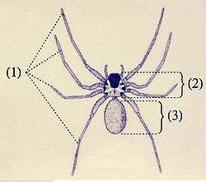
Quattro paia di zampe
Cefalotorace con pedipalpi
L’opistosoma o addome

Slide 4
Attualmente i ragni si suddividono in:
Trigonotarbida(estinti)
Amblypygi
Araneae
Phalangiotarbida(estinti)
Opilionidi
Palpigradi
Pseudoscorpionidi
Ricinulei
Schizomida
Scorpioni
Solifugi
Haptopodida(estinti)
Uropygi
Acari

Slide 5
Trigonotarbida
I Trigonotarbida sono aracnidi esistiti da circa 280 milioni di anni. Erano molto simili agli attuali ragni (Araneae). I loro fossili sono stati trovati in Europa e in Nordamerica.

Slide 6
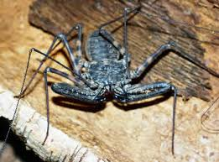
Amblypygi
Sono simili nell'aspetto a ragni, ma non secernono seta e hanno il primo paio di zampe particolarmente robusto; sono note un centinaio di specie.

Slide 7
Phalangiotarbida
I resti fossili rinvenuti di questi aracnidi non consentono di discriminare se si tratta di antenati degli opilioni o degli acari; anch'essi estinti da circa 280 milioni di anni e finora rinvenuti nelle rocce dell'Europa e del Nordamerica.

Slide 8
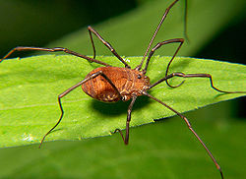
Opilionidi
Sono aracnidi con cefalotorace e opistosoma fusi insieme e gambe lunghissime; cosmopoliti, ne sono state finora classificate oltre 5.000 specie.

Slide 9
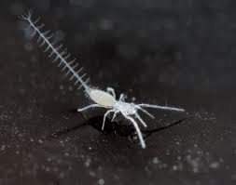
Palpigradi
I Palpigradi sono aracnidi di dimensioni molto piccole e con un flagello nella parte finale dell'opistosoma; attualmente se ne conoscono circa 70 specie.

Slide 10
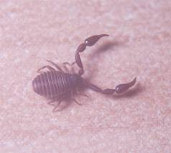
Pseudoscorpioni
Gli Pseudoscorpioni sono aracnidi di dimensioni molto piccole, più strettamente imparentati con i solifugi che con gli altri ordini; ne sono note oltre 2.500 specie.

Slide 11
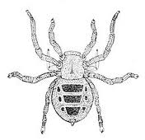
Ricinulei
I ricinulei sono aracnidi di dimensioni ridotte, aracnidi di dimensioni ridotte, meglio noti come ragni zecche, diffusi in Africa e nelle Americhe; ne sono note circa 75 specie.

Slide 12
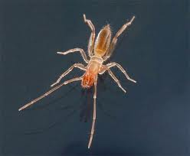
Schizomida
Questi aracnidi sono molto simili agli Uropygi, ne differiscono per lo scudo del prosoma diviso in due parti; comprendono circa 220 specie.

Slide 13
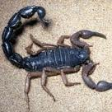
Scorpioni
Gli scorpioni sono aracnidi caratterizzati da un corpo allungato e segmentato e dal primo paio di zampe più grande delle altre, adatto ad afferrare la preda; sono cosmopoliti e comprendono oltre 2000 specie.

Slide 14
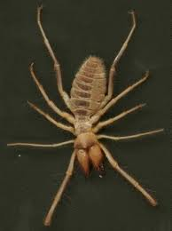
Solifugi
I solifugi sono aracnidi diffusi nelle zone tropicali e in quelle aride, molto veloci sul terreno, hanno un potente morso, anche se non velenoso; comprendono attualmente circa 1000 specie.

Slide 15
Haptopodida
Gli Haptopodida sono un ordine attualmente noto da una sola specie fossile, dalle fattezze simili a quelle di un ragno, anche se con il primo paio di zampe sproporzionatamente lungo.

Slide 16
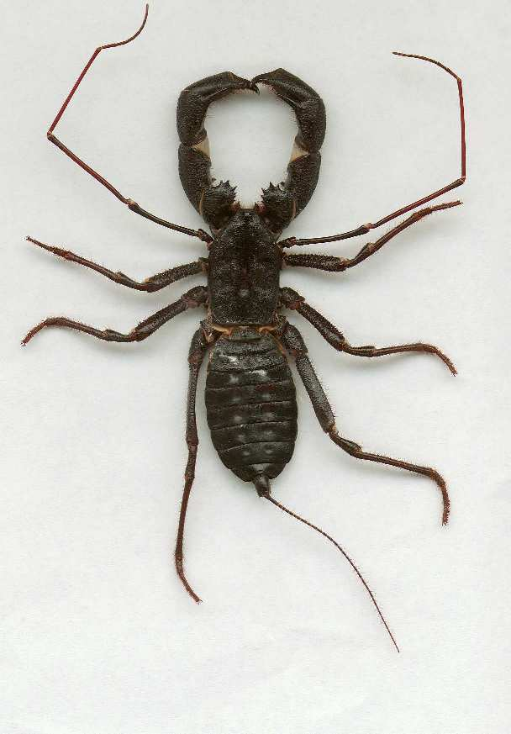
Uropygi
Gli Uropygi sono aracnidi dall'addome molto piatto e dal tratto terminale a forma di flagello; sono state finora descritte circa 100 specie.

Slide 17
Acari
Gli Acari sono gli aracnidi che hanno maggiori contatti con la specie umana, dal punto di vista sanitario ed economico; cosmopoliti, contano circa 40.000 specie descritte.

Slide 18
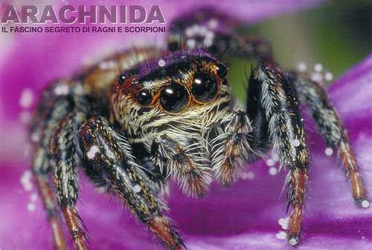
Araneae
Gli Araneae sono i comuni ragni, cosmopoliti, rappresentano l'ordine più cospicuo con oltre 41.000 specie classificate. Sono divise in 110 famiglie che comprendono 42.751 specie.

